Slide 1
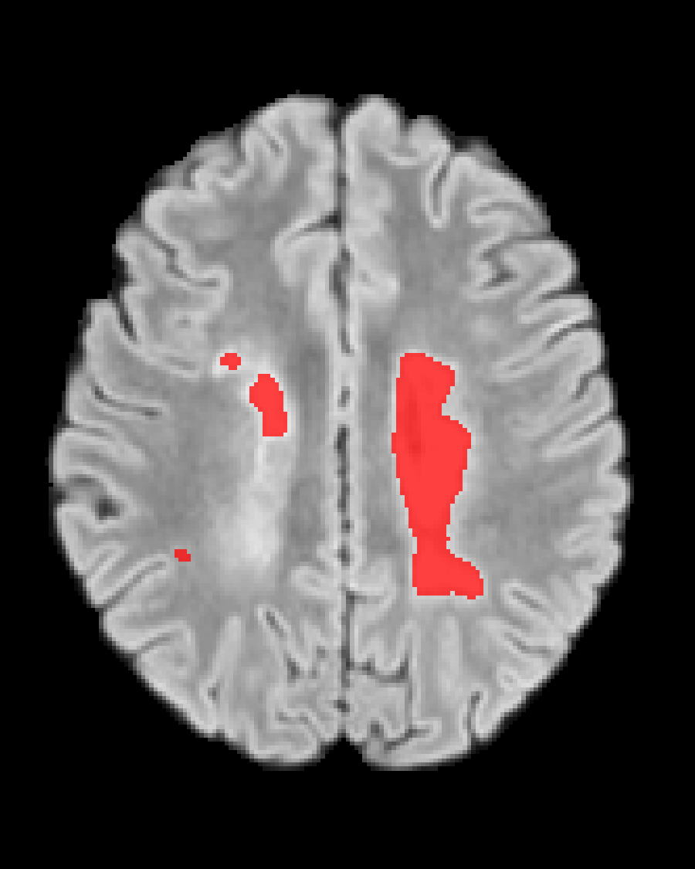
MS LESION SEGMENTATION
Exploratory Data Analysis of MSLesSeg
Knowing the data before training any model
Toni
Supervisor: Manel Frigola
September 2026
FLAIR with expert lesion mask (red)
Notes:
Presentación del análisis exploratorio (EDA) del dataset MSLesSeg. Objetivo: conocer a fondo los datos antes de entrenar ningún modelo.

Slide 2



MOTIVATION
Why an exploratory data analysis?
Know the data
Everything is reproducible
How many patients, studies and lesions; who the patients are; how the images were acquired.
ms_seg/eda.py
computes statistics for every study
data/interim/*.csv
cached results: 115 studies, 3,595 lesions
notebooks/2.0-tlb-eda.ipynb
analysis, tables and figures
reports/figures/
all figures shown in this deck
Detect problems early
Missing images, badly registered studies or inconsistent masks, before wasting GPU hours.
Guide modelling decisions
Loss function, normalisation, cross-validation and metrics all follow from what the data look like.
MSLesSeg · Exploratory data analysis
2
Notes:
¿Por qué hacer un EDA? Tres motivos: conocer los datos, detectar problemas antes de entrenar y tomar decisiones de modelado justificadas. Todo el análisis está en el repositorio y se puede regenerar.

Slide 3
COMPOSITION
The dataset at a glance
75
115
3,595
4
patients
studies (MRI sessions)
individual lesions
files per study
Split | Patients | Studies | Lesions | Timepoints
Train | 53 | 93 | 2,688 | 1 to 4
Test | 22 | 22 | 907 | 1
Total | 75 | 115 | 3,595
Test masks are included, so the paper's train/test split can be used as is.
MSLesSeg · Exploratory data analysis
3
Notes:
El dataset tiene 75 pacientes, 115 estudios y 3.403 lesiones. En train hay 53 pacientes con 1 a 4 visitas (93 estudios); en test, 22 pacientes con una sola visita. Importante: el test incluye las máscaras, así que podemos evaluar igual que el artículo.

Slide 4
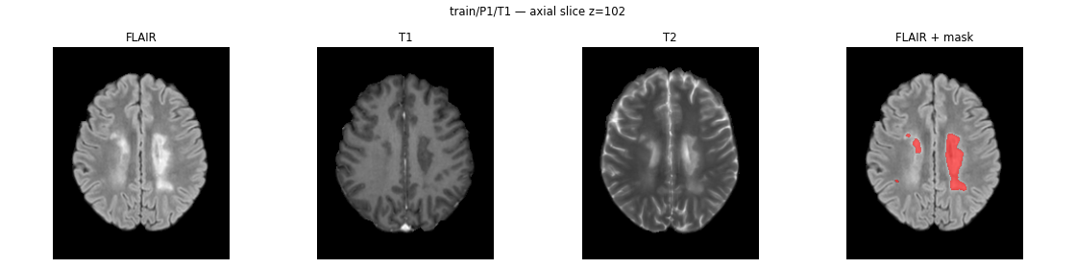
DATA
What one study looks like
FLAIR
T1-weighted
T2-weighted
Mask
Lesions appear bright; the key sequence for MS.
Anatomy; some lesions appear dark.
Lesions bright, but so is the fluid in the ventricles.
Expert annotation: 1 = lesion, 0 = no lesion (red).
All volumes: 182 × 218 × 182 voxels of 1 mm³, registered to MNI152 and skull-stripped.
MSLesSeg · Exploratory data analysis
4
Notes:
Cada estudio tiene tres secuencias de resonancia (FLAIR, T1, T2) y la máscara con las lesiones marcadas por los expertos. Ejemplo: paciente P1, primera visita, corte con más lesión. Todas las imágenes tienen el mismo tamaño y están alineadas al cerebro de referencia MNI.

Slide 5






METHODS
How every study was measured
1 · Load
2 · Brain
3 · Lesions
4 · Intensities
5 · Metadata
Open FLAIR, T1, T2 and mask (NIfTI) for each of the 115 studies.
Brain = voxels with FLAIR > 0 (images are skull-stripped).
Split the mask into lesions: voxels sharing a face (6-connectivity, as the authors). 1 voxel = 1 mm³.
1st, 50th, 99th percentile of each sequence in the brain and inside lesions.
Join with clinical data (age, sex, MS type, EDSS) and scanner (make, model).
Statistics are summarised with medians and interquartile ranges, because most distributions are strongly skewed.
MSLesSeg · Exploratory data analysis
5
Notes:
Método: para cada estudio abro las 4 imágenes; el cerebro son los vóxeles no negros de la FLAIR; separo la máscara en lesiones individuales agrupando vóxeles que comparten una cara (conectividad 6, la misma regla que usan los autores); mido intensidades; y lo junto con los datos clínicos y del escáner. Uso medianas porque los datos están muy sesgados.

Slide 6


COHORT
Who are the patients?
 | Train (n = 53) | Test (n = 22) | All (n = 75)
Age, mean ± SD | 36.4 ± 10.2 | 38.5 ± 10.5 | 37 ± 10.2
Female / male | 32 / 21 | 16 / 6 | 48 / 27
RRMS / SPMS / PPMS | 50 / 3 / 0 | 21 / 0 / 1 | 71 / 3 / 1
EDSS, median (IQR) | 2 (0–3) | 1 (0.25–3) | 2 (0–3)
Matches the paper
48 F / 27 M; 50 RRMS + 3 SPMS (train), 21 RRMS + 1 PPMS (test).
Mostly relapsing-remitting MS
71 of 75 patients, with mild disability (median EDSS 2).
Train and test are similar
RRMS: relapsing-remitting · SPMS: secondary progressive · PPMS: primary progressive · EDSS: disability scale (0–10)
Lesion volume correlates moderately with disability (Spearman ρ = 0.33).
MSLesSeg · Exploratory data analysis
6
Notes:
Pacientes: edad media 37 años, 64 % mujeres, casi todos con EM remitente-recurrente y discapacidad leve. Coincide exactamente con lo que dice el artículo. Train y test son parecidos.

Slide 7

DATA INTEGRITY
Quality control: can we trust the data?
All files present and readable
115 / 115 studies
100 %
Same geometry for every image
182 × 218 × 182, 1 mm isotropic
Masks binary and never empty
values {0, 1}
of our lesion volumes match the values published by the authors
Lesion volume = volume reported by the authors
100 % exact match
Lesion count = count reported by the authors
115 / 115 studies (6-connectivity)
P49_T2: T1 image missing
flag
→ our measurement code is correct
P44, P45, P53: registration outliers
flag
P20, P49, P50: >3× volume change between visits
flag
MSLesSeg · Exploratory data analysis
7
Notes:
Control de calidad: todo está bien salvo tres problemas (en naranja). Lo más importante: el volumen de lesión que calculo coincide al 100 % con el de los autores, lo que demuestra que el código mide bien. El número de lesiones también coincide al 100 % usando la misma regla de conteo que los autores (conectividad 6).

Slide 8
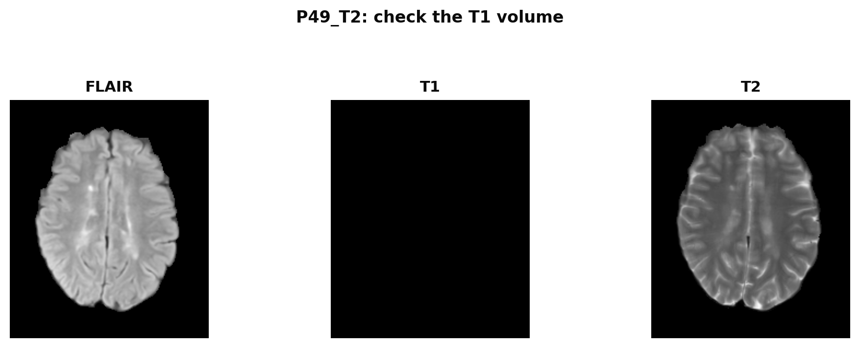
DATA INTEGRITY
Flag 1 · A missing T1 image
Study P49_T2
FLAIR and T2 are fine.
The T1 volume is almost completely empty (black).
Its lesion volume also drops 4.5× compared with the patient's first visit.
The mask and the other two sequences are usable: the study is kept, with the T1 channel filled with zeros.
MSLesSeg · Exploratory data analysis
8
Notes:
Primer problema: en el estudio P49_T2 la imagen T1 está vacía. La FLAIR y la T2 están bien, y la máscara también. Decisión: se mantiene, con la T1 en ceros (que es lo que el modelo recibe del archivo).

Slide 9
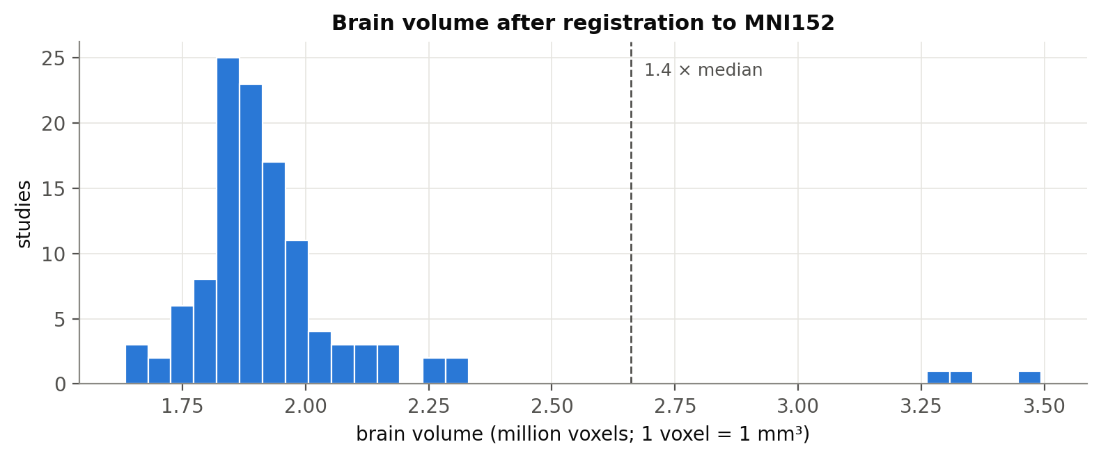
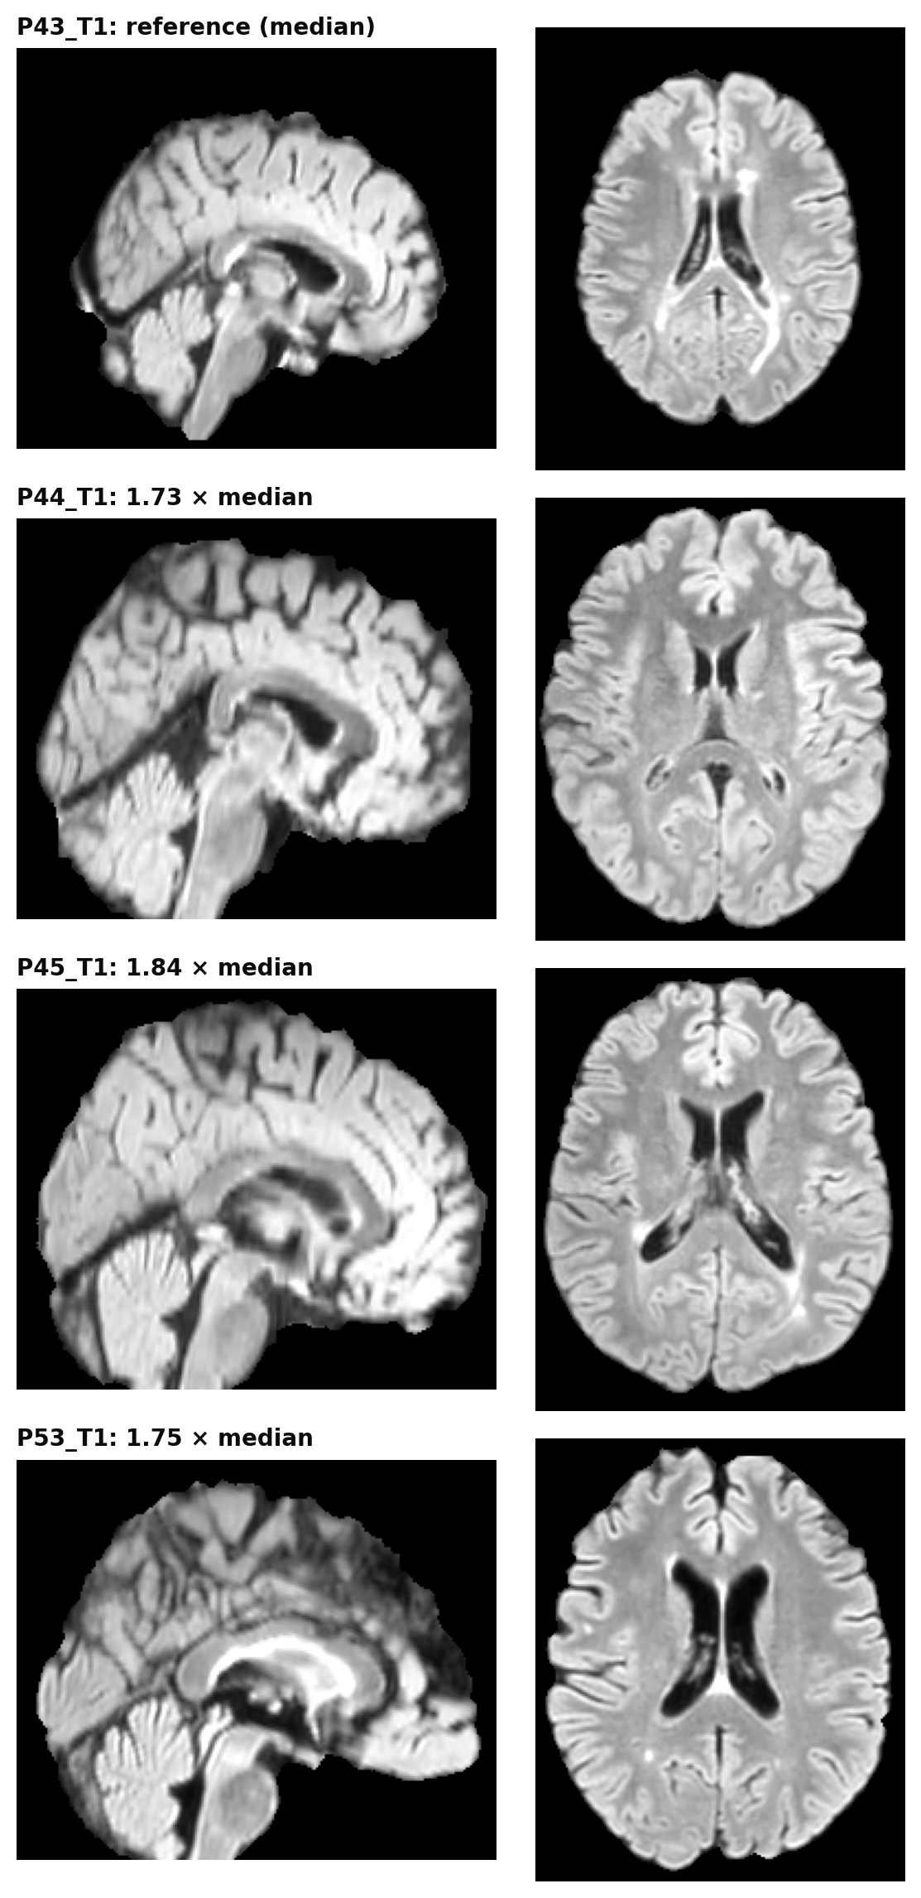
DATA INTEGRITY
Flag 2 · Three badly registered studies
After registration to MNI152, all brains should have a similar size (median 1.90 million voxels).
P44_T1, P45_T1 and P53_T1 are 1.7–1.8× larger: the brain was not scaled to the template and is cut at the image borders.
MSLesSeg · Exploratory data analysis
9
Notes:
Segundo problema: después del registro, todos los cerebros deberían ocupar un volumen parecido. Tres estudios (P44, P45, P53) son casi el doble de grandes y salen cortados en los bordes: el registro no los escaló bien. A la derecha se comparan con un cerebro normal.

Slide 10
DATA INTEGRITY
Can the flagged studies still be used?
Study | Problem | Mask voxels outside brain | Lesion brightness (FLAIR)
P49_T2 | T1 missing | 0 of 7,763 | 1.29
P44_T1 | Registration | 0 of 3,970 | 1.54
P45_T1 | Registration | 0 of 7,390 | 1.43
P53_T1 | Registration | 0 of 4,114 | 1.50
All studies |  |  | median 1.45 (min 1.12)
Decision
Masks are aligned with their images, so the studies are usable.
The paper does not mention them: they were most likely used.
Keep all studies (comparable with the paper).
Sensitivity analysis: repeat the results without them.
Lesion brightness = median FLAIR intensity inside lesions ÷ median in the whole brain.
We use them, but we show that we saw them and controlled their effect.
MSLesSeg · Exploratory data analysis
10
Notes:
¿Se pueden usar? Sí: en los 4 casos ninguna lesión cae fuera del cerebro y las lesiones son brillantes en FLAIR como en el resto de estudios. El artículo no los menciona, así que probablemente los usaron. Decisión: mantenerlos para comparar con el artículo y repetir los resultados sin ellos para comprobar su efecto.

Slide 11
LESION COUNTING RULE
How are lesions counted? Matching the authors
Rule | Exact match | Mean train | Mean test
6-conn. | 100.0 % | 28.9 | 41.2
6-conn., ≥ 2 vox | 49.6 % | 28.0 | 40.0
18-conn. | 42.6 % | 27.4 | 40.0
6-conn., ≥ 3 vox | 37.4 % | 27.4 | 39.6
26-conn. | 37.4 % | 27.2 | 39.7
Paper (Table 1) | — | 28.9 | 41.2
6-connectivity
18-connectivity
26-connectivity
share a face
face or edge
face, edge or corner
Middle slice of the 3×3×3 neighbourhood: red = voxel, blue = neighbours joined to the same lesion. The slices above and below add 1 (6-conn.), 5 (18-conn.) or 9 (26-conn.) neighbours each.
6-connectivity reproduces the authors' lesion count in 115 / 115 studies → we use it for the EDA and for LTPR / LFPR.
MSLesSeg · Exploratory data analysis
11
Notes:
El artículo no dice cómo cuenta las lesiones. Probé las tres reglas habituales: conectividad 6 (dos vóxeles son la misma lesión solo si comparten una cara), 18 (cara o arista) y 26 (cara, arista o esquina), y también eliminar lesiones muy pequeñas. La conectividad 6 sin eliminar nada coincide exactamente con los autores en los 115 estudios y da las mismas medias que el artículo (28,9 y 41,2). Por eso la usamos, también para calcular LTPR y LFPR y poder comparar con ellos.

Slide 12
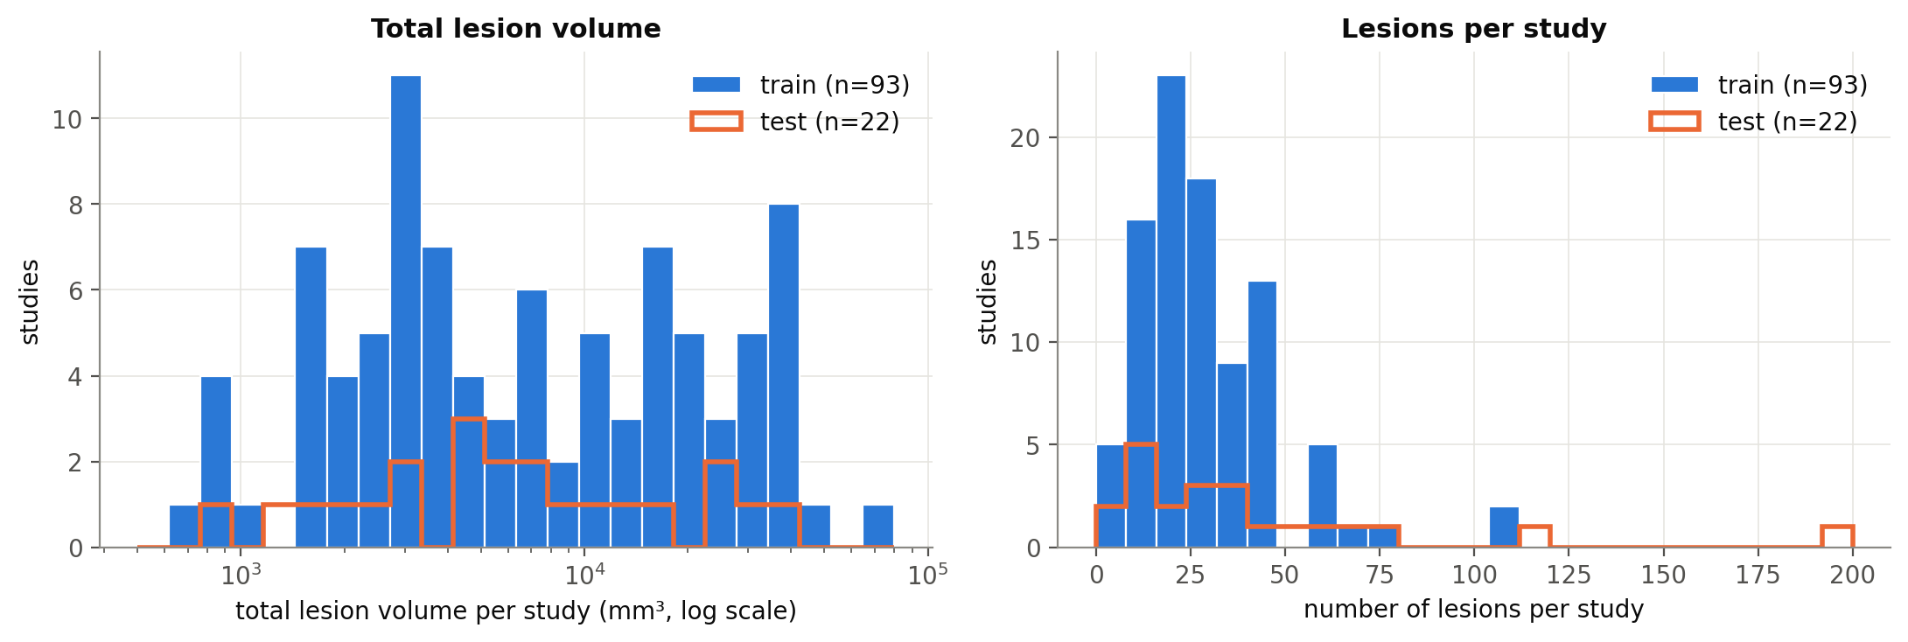
LESIONS PER STUDY
Lesion burden varies by two orders of magnitude
Median (IQR) | Train | Test
Total lesion volume (mm³) | 6,217 (2,857–17,877) | 5,602 (3,004–11,585)
Number of lesions | 24 (16–39) | 29 (15–50)
From < 1 cm³ to > 70 cm³ of lesion, and from 3 to 193 lesions per study. Train and test have similar distributions.
MSLesSeg · Exploratory data analysis
12
Notes:
La cantidad de lesión varía muchísimo entre estudios: de menos de 1 cm³ a más de 70 cm³, y de 3 a 193 lesiones. Train (azul) y test (contorno naranja) tienen distribuciones parecidas.

Slide 13
CLASS IMBALANCE
Lesions are a tiny fraction of the brain
Why it matters
0.30 %
A model that predicts “no lesion” everywhere would be > 99 % accurate — and useless.
Accuracy is meaningless here: use overlap metrics (Dice) and lesion-wise metrics.
Training needs an overlap-based loss (Dice + cross-entropy).
Training patches must be sampled around lesions, otherwise the model rarely sees them.
of brain voxels are lesion (median)
≈ 1 lesion voxel every 331 healthy voxels
range 0.04–3.85 %
MSLesSeg · Exploratory data analysis
13
Notes:
Desequilibrio de clases: la lesión es solo el 0,3 % del cerebro, aproximadamente 1 vóxel de lesión por cada 330 sanos. Un modelo que dijera siempre 'no hay lesión' acertaría más del 99 % de vóxeles. Por eso usamos Dice y no accuracy, y entrenamos con trozos de imagen que contengan lesión.

Slide 14
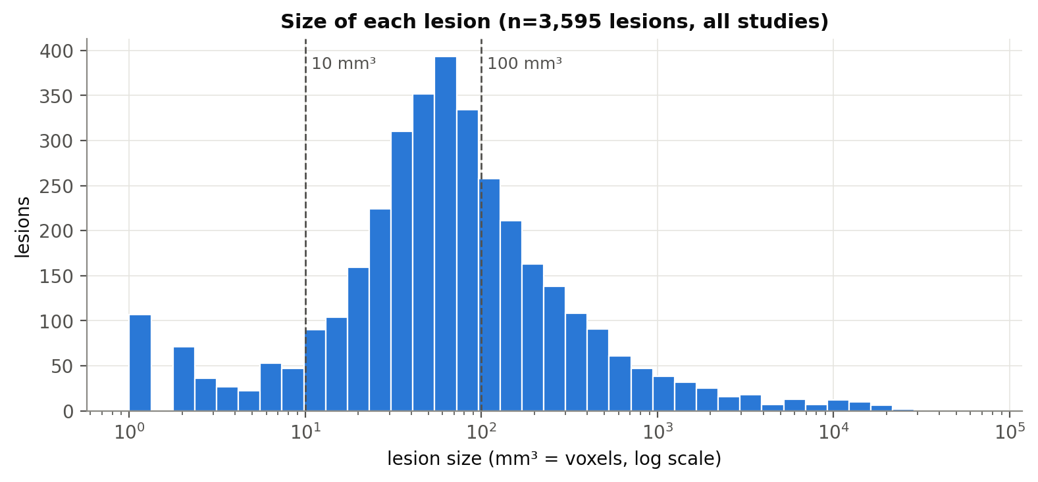
KEY FINDING
Most lesions are small, but carry little volume
66 %
7 %
72 %
of lesions are ≤ 100 mm³…
…but only this share of lesion volume
of volume is in the 5 % largest lesions
Dice is dominated by large lesions: a model can score well while missing many small ones → focus of the thesis.
MSLesSeg · Exploratory data analysis
14
Notes:
El hallazgo más importante. El 66 % de las lesiones son pequeñas (≤100 mm³) pero solo suman el 7 % del volumen; las lesiones grandes (>1000 mm³) son el 5 % pero suponen el 72 % del volumen. Como el Dice depende del volumen, un modelo puede tener buen Dice y dejarse muchas lesiones pequeñas. Esto explica por qué MSSegDiff tiene el mejor Dice pero detecta menos lesiones, y justifica la aportación del TFM.

Slide 15
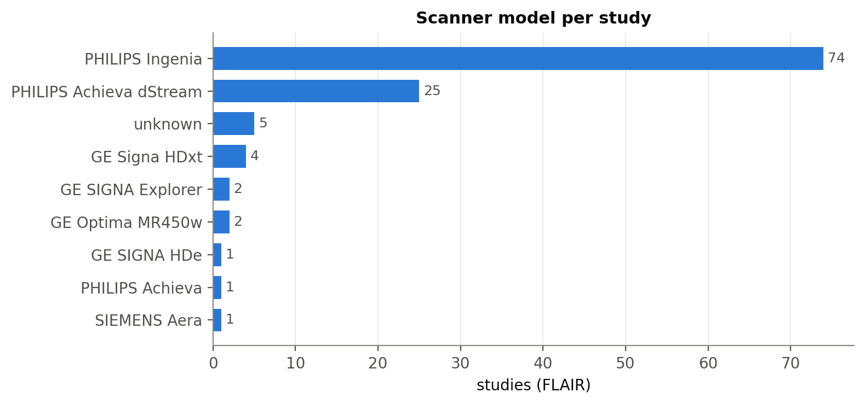
ACQUISITION HETEROGENEITY
Images come from different scanners
9 models, 3 manufacturers
Philips 100 studies, GE 9, Siemens 1; 5 without information.
Field strength unknown
The metadata give make and model, not 1.5 T or 3 T; some models exist in both versions.
Test differs from train
GE is 4 % of train but 23 % of test; the only Siemens study is in test.
The test set contains a mild domain shift: report test results by manufacturer.
MSLesSeg · Exploratory data analysis
15
Notes:
Las imágenes vienen de 9 modelos de escáner de 3 marcas, sobre todo Philips. Los datos no dicen si cada escáner es de 1,5 o 3 Tesla. Importante: en el test hay muchas más imágenes de GE (23 %) que en el train (4 %), así que el test es algo distinto del entrenamiento.

Slide 16
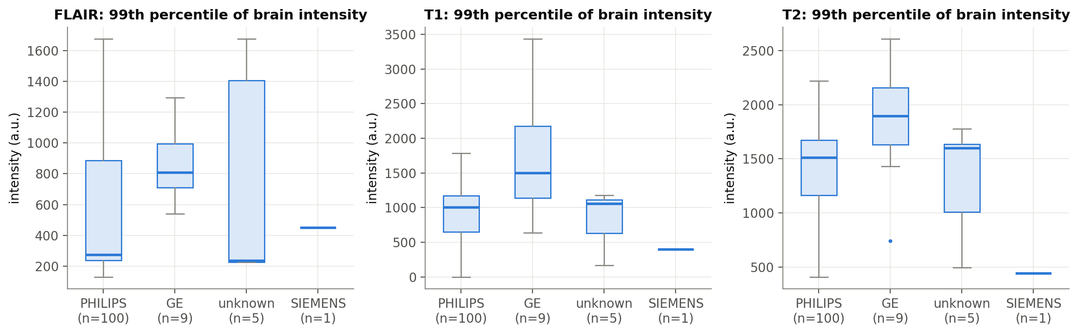
ACQUISITION HETEROGENEITY
Image brightness depends on the scanner
Each box shows the 99th percentile of brain intensity per study. FLAIR: median 273 (Philips) vs 806 (GE); range 130–1,675. Lesions stay clearly brighter than the brain on FLAIR (ratio 1.45).
Intensities are not normalised in the released data: z-score every image within the brain before training.
MSLesSeg · Exploratory data analysis
16
Notes:
El brillo de las imágenes no está normalizado y cambia mucho según la marca del escáner: por ejemplo, en FLAIR los Philips tienen valores mucho más bajos que los GE. Por eso hay que normalizar cada imagen (z-score dentro del cerebro), como hace el código de los autores y nnU-Net.

Slide 17
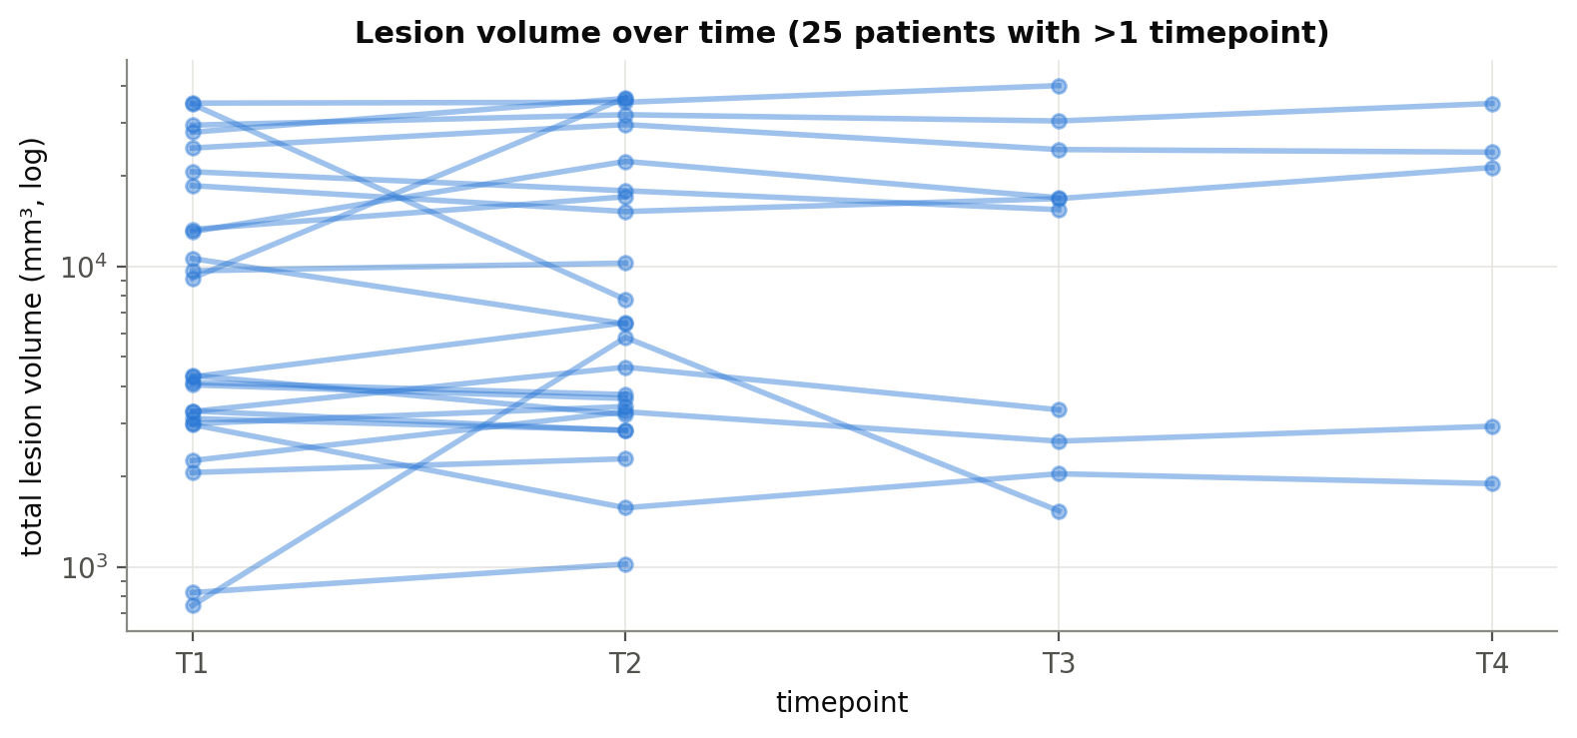
LONGITUDINAL CONSISTENCY
Patients with several visits
25 patients, 40 pairs of consecutive visits.
Mostly stable: median ratio 1.03; 22 of 40 pairs change < 20 %.
Patient | Visits | Change
P20 | T1 → T2 | × 7.81
P20 | T2 → T3 | × 0.26
P49 | T1 → T2 | × 0.22
P50 | T1 → T2 | × 3.98
Changes > 3× can be real (new lesions) or annotation / registration problems.
Folds are split by patient, so two visits of the same patient never end up in training and validation.
MSLesSeg · Exploratory data analysis
17
Notes:
25 pacientes tienen varias visitas. En general el volumen de lesión es estable. Cuatro pares de visitas cambian más de 3 veces (P20, P49, P50): puede ser real o un error. Consecuencia importante: los folds de validación cruzada se hacen por paciente, para no tener la misma persona en entrenamiento y validación.

Slide 18
SUMMARY
From findings to modelling decisions
What we found | What we will do
Authors count lesions with 6-connectivity | Same rule for LTPR / LFPR, so results are comparable with the paper
Lesions ≈ 0.3 % of the brain | Dice + cross-entropy loss; sample patches around lesions; never use accuracy
66 % of lesions small, 7 % of volume | Lesion-wise metrics (LTPR, LFPR) by lesion size; focus of the thesis contribution
Intensities depend on the scanner | Z-score normalisation per image; intensity augmentation
Different scanner mix in train and test | Report test results by manufacturer; robustness analysis
Patients with 1–4 visits | Patient-level cross-validation folds
4 flagged studies with usable masks | Keep them; sensitivity analysis without them
FLAIR is the most informative sequence | Input FLAIR + T1 + T2; ablation with FLAIR only
MSLesSeg · Exploratory data analysis
18
Notes:
Resumen: cada cosa que hemos visto en los datos se convierte en una decisión concreta para entrenar y evaluar los modelos.

Slide 19
NEXT STEPS
From data to models
1
Patient-level cross-validation folds issue #5
Open questions
GPU access for training
Agree on keeping the flagged studies
Ask the authors: folds, hyper-parameters, field strength
2
Evaluation metrics, incl. lesion-wise by size issue #7
3
Experiment tracking with MLflow issue #8
4
Reproduce SwinUNETR and train nnU-Net issue #9 · #10
Notes:
Siguientes pasos: crear los folds por paciente, programar las métricas, montar MLflow y entrenar los primeros modelos. Preguntas abiertas: acceso a GPU, acuerdo sobre los estudios problemáticos y preguntas a los autores.

